Slide 1
01 分一分
分一分
怎样整理左边的物体呢？
教材第8～9页
WWW.PPT818.COM

Slide 2
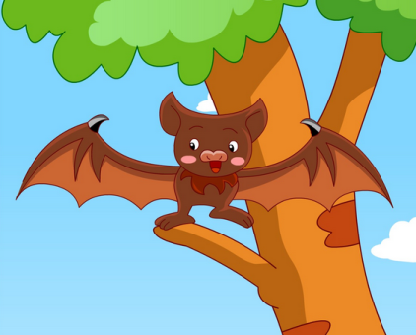
课题引入
小朋友们听蝙蝠的故事，你们能根据蝙蝠的特性来判断一下它究竟应该归哪一类呢？

Slide 3
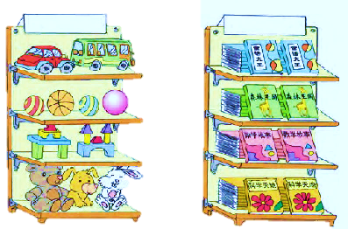
教学新知
（1）认识分类。
我们一起走进物品超市看一看，这两个货架上摆放了哪些物品？是怎样摆放的？
分成了两类，左边货架上放的是玩具，右边放的是图书。

Slide 4
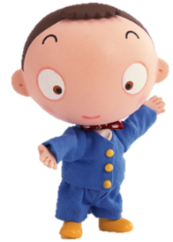
教学新知
小结：
把同一类事物放在一起，就是分类。分类的方法：可以根据事物的特征（如颜色、形状）、功能和用途（如衣、食、住、行）等对事物进行分类。分类的标准不同，分类的结果也就不同。

Slide 5
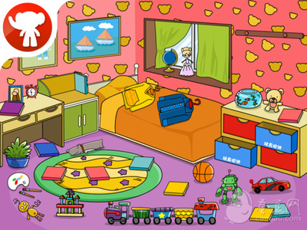
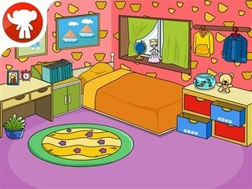
知识梳理
知识点1：分类的含义和方法。
【例】感受分类。

Slide 6
小练习
1.你会将下面的物品进行分类整理吗？

Slide 7
知识梳理
知识点2：按不同的标准分类。
【例】你会将下面的水果进行分类吗？

Slide 8
小练习
1.将下列物体进行分类。

Slide 9
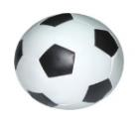
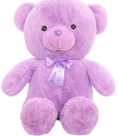
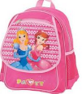
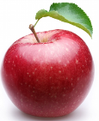
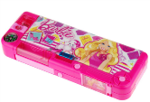
课堂练习
1. 小红今年上一年级，妈妈带她去买学习用品，应该买什么，请把它们圈起来好吗？

Slide 10
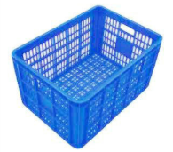
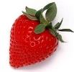
课堂练习
2.怎样放合适呢？

Slide 11
课堂练习
3.把下面物品的序号填在下面相应的圈里。
文具 玩具 服装鞋帽

Slide 12
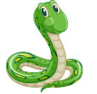
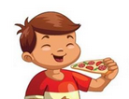
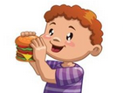
课堂练习
4.圈出一个不同类的东西。
(1)
(2)
(3)

Slide 13
课后作业
1.在学习用品下面画“√”，在衣服下面画“ ”。
√
√
√
√

Slide 14
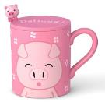
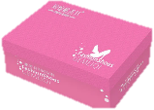
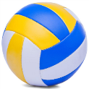
课后作业
2.想一想，有几种分法。
一.按大小分。
二.按颜色分。
①②④
②⑥
① ② ③
③⑤⑥
①③④⑤
三.按物体类别分。
④ ⑤ ⑥
①⑤
②⑥
③④

Slide 15
课后作业
3.分一分，连一连。

Slide 16
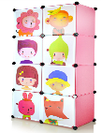
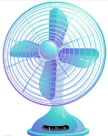
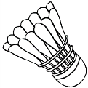
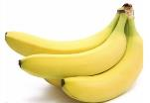
知识拓展
1.找朋友。（把同类的用线连一连）

Slide 17
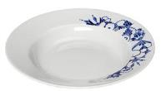
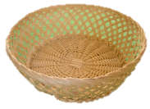
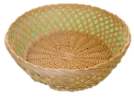
知识拓展
2.下面的物品可以怎么分？

Slide 18
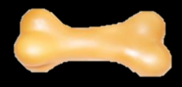
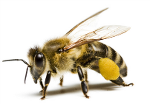
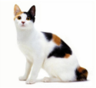
发散思维
【例】图中的每种食物分给谁最合适？连一连。

